Slide 1
Chủ đề 1: Gia đình
Bài 5: Ôn tập chủ đề
về gia đình (Tiết 2)
Notes:
Bài giảng thiết kế bởi: Hương Thảo - tranthao121004@gmail.com
1

Slide 2
Tiết 2:
Vận dụng
Notes:
Bài giảng thiết kế bởi: Hương Thảo - tranthao121004@gmail.com

Slide 3
2. Chọn và giới thiệu một số hình ảnh của gia đình em qua các mốc thời gian khác nhau.
Notes:
Bài giảng thiết kế bởi: Hương Thảo - tranthao121004@gmail.com

Slide 4
3. Chia sẻ với bạn về những việc em làm hằng ngày để phòng tránh hỏa hoạn và giữ vệ sinh xung quanh nhà:
Phòng tránh hỏa hoạn | Giữ vệ sinh
Notes:
Bài giảng thiết kế bởi: Hương Thảo - tranthao121004@gmail.com

Slide 5
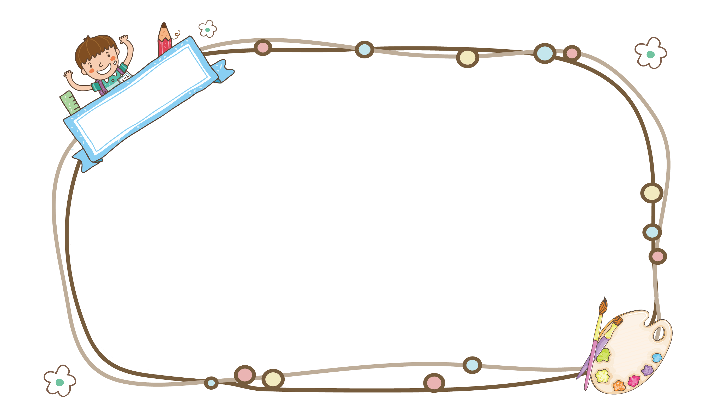
Tổng kết:
Em thích nhất nội dung nào trong chủ đề Gia đình? Vì sao em thích nội dung đó?
Notes:
Bài giảng thiết kế bởi: Hương Thảo - tranthao121004@gmail.com
5

Slide 6
Chúc các em học tốt
Notes:
Bài giảng thiết kế bởi: Hương Thảo - tranthao121004@gmail.com

